Slide 1


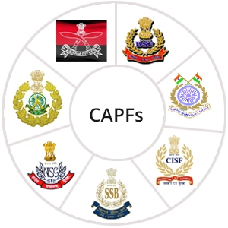

ध्वस्त ढांचा खोज और बचाव
पाठ 2
सीएसएसआर ऑपरेशन को व्यवस्थित करना और शुरू करना
निरीक्षक अजय कुमार यादव
-

Slide 2
उद्देश्य
1
ध्वस्त संरचना खोज और बचाव अभियान को परिभाषित करें।
सीएसएसआर दस्ते की संरचना और उसमें पदों का वर्णन करें।
सीएसएसआर ऑपरेशन के पांच फेज की सूची बनाएं।
परिचालन चरण के छह चरणों की सूची बनाइये।
इस पाठ को पूरा करने पर आप निम्न कार्य कर सकेंगे:-
2
3
4

Slide 3
5
प्रारंभिक मूल्यांकन के पांच स्टेप्स की सूची बनाइये।
वर्णन करें कि सीएसएसआर दस्ता घटना प्रतिक्रिया प्रणाली में किस प्रकार फिट बैठता है।
परिचालन के दायरे में चार स्तरों के नाम बताइए जो CSSR से संबंधित हैं।
6
7

Slide 4
अमेरिकी राष्ट्रीय अग्नि सुरक्षा अधिनियम (NFPA 1670) के अनुसार, सीएसएसआर एक सुरक्षित और प्रभावी खोज एवं बचाव ऑपरेशन है। यह उन संरचनाओं पर लागू होता है जो ढह गई हों या जिनमें विफलता हुई हो, जैसे प्रबलित और अप्रबलित चिनाई, कंक्रीट, झुकी हुई संरचनाएँ और भारी लकड़ी के निर्माण।
ढही हुई संरचना की खोज और बचाव

Slide 5
घटना कमान प्रणाली (ICS) सभी प्रकार की घटनाओं के लिए एक स्पष्ट प्रबंधन ढांचा प्रदान करती है, जिसमें बहु-हताहत, बहु-क्षेत्राधिकार और बहु-एजेंसी आपदाएँ तथा व्यापक क्षेत्र खोज और बचाव कार्य शामिल हैं।
लोगों और संसाधनों के प्रबंधन के लिए एक लचीली प्रणाली
घटना कमान प्रणाली(ICS)

Slide 6
भारत में आईसीएस को 2010 में घटना प्रतिक्रिया प्रणाली (आईआरएस) के रूप में अपनाया गया था और आपदा प्रबंधन अधिनियम, 2005 की धारा 6 के तहत राष्ट्रीय आपदा प्रबंधन प्राधिकरण (एनडीएमए) द्वारा घटना प्रतिक्रिया प्रणाली (आईआरएस) पर दिशानिर्देश जारी किए गए थे।
आईआरएस पांच प्रमुख प्रबंधन गतिविधियों के इर्द-गिर्द बना है: कमान, संचालन, योजना और रसद के लिए जिम्मेदार अधिकारी।
राज्य और जिला स्तर पर घटना प्रतिक्रिया प्रबंधन के समग्र प्रभारी के रूप में जिम्मेदार अधिकारियों (आरओ) को नामित किया गया है।
घटना कमान प्रणाली

Slide 7
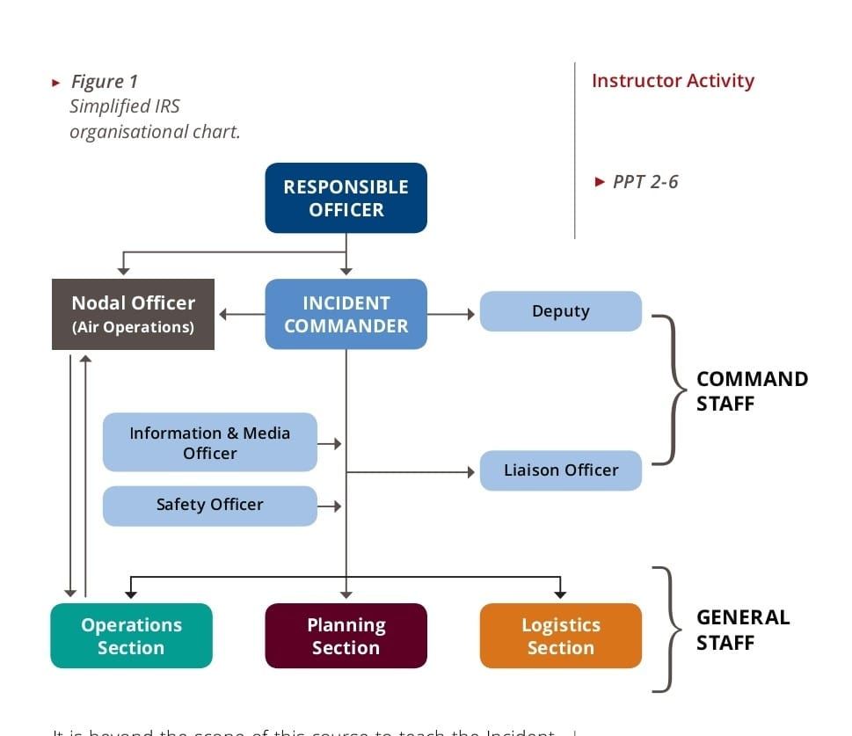
घटना कमान प्रणाली

Slide 8
घटना कमांडर (आईसी) घटना का प्रभारी व्यक्ति होता है, जिसे घटना का प्रबंधन करने के लिए पूरी तरह से योग्य होना चाहिए।
यदि घटनाएं आकार में बढ़ जाती हैं या अधिक जटिल हो जाती हैं, तो जिम्मेदार क्षेत्राधिकार या एजेंसी द्वारा अधिक उच्च योग्यता प्राप्त आईसी को नियुक्त किया जा सकता है।
आईसी सामरिक संसाधनों को आवंटित, व्यबहारिक गतिविधिया और संचालन की देखरेख करके घटना का प्रबंधन करता है, आवश्यकतानुसार दूसरों को अधिकार सौंपता है और इसमें शामिल नहीं होता है ।
घटना कमांडर

Slide 9
घटना कमांड पोस्ट (आईसीपी) वह स्थान है जहां से आईसी सभी घटना संचालनों की देखरेख करता है।
प्रत्येक घटना या इवेंट के लिए केवल एक आई.सी.पी.
विभिन्न अनुभाग प्रमुख और घटना कमांडर के सहायक कर्मचारी आईसीपी से काम करेंगे।
घटना कमांड पोस्ट

Slide 10
आपातकालीन प्रतिक्रिया प्रणाली का एक सक्रिय घटक जिसका उद्देश्य है एक ढही हुई संरचना से फंसे हुए पीड़ितों की तलाश करना, उनका पता लगाना, उन तक पहुँच प्राप्त करना, उन्हें स्थिर करना और निकालना ।
एनईपीए दिशानिर्देशों (खतरनाक वातावरण में सुरक्षा कारणों से) के अनुसार, सीएसएसआर दस्ते में अधिकतम छह (6) सदस्य होने चाहिए।
सीएसएसआर दस्ता

Slide 11
सीपी या ईओसी के संपर्क में रहें।
कार्य निर्देश प्राप्त करें I
बचावकर्ता को कार्य सौंपें I
तय करें कि किस विशिष्ट टीईए का उपयोग किया जाना है।
कार्य रोटेशन पर नज़र रखें I
प्रगति एवं पूर्ण कार्य पर सीपी को अद्यतन करें।
दस्ते के लिए सुरक्षा अधिकारी.
सभी घटनाओं, कार्यों और व्यय का लॉग बनाए रखें।
एक दस्ते के नेता के कार्य

Slide 12
दस्ते के नेता से मिले कार्य निर्देशों का पालन करें।
औज़ारों, उपकरणों और सहायक उपकरणों का सही और सुरक्षित तरीके से उपयोग करें।
कार्य प्रगति के बारे में स्क्वाड लीडर को अपडेट करें।
कार्य पूरा करने के लिए आवश्यक संसाधनों के लिए स्क्वाड लीडर से अनुरोध करें।
बचावकर्मियों का कार्य

Slide 13
रसद (लॉजिस्टिक) स्थिति टीम के भीतर एक घूर्णनशील भूमिका है।
लॉजिस्टिक उपकरण, सामान और सहायक उपकरण तथा अन्य संसाधनों के लिए जिम्मेदार है; दस्ते के सदस्य बारी-बारी से यह जिम्मेदारी संभालेंगे।
मानक प्रक्रिया यह है कि जोड़े में काम किया जाए। दूसरा बचावकर्मी पहले बचावकर्मी के पीछे खड़ा होकर शारीरिक सहायता प्रदान करता है और सुरक्षा की निगरानी करता है।
जोड़ियों में काम करने से रोटेशन और आराम का अवसर भी मिलता है।
बचावकर्मियों का कार्य

Slide 14
नियंत्रण की प्रबंधनीय अवधि को उन व्यक्तियों की संख्या के रूप में परिभाषित किया जाता है जिन्हें एक पर्यवेक्षक प्रभावी ढंग से प्रबंधित कर सकता है।
घटना प्रतिक्रिया प्रणाली (IRS) में किसी भी पर्यवेक्षक की नियंत्रण सीमा सामान्यतः 3 से 7 संसाधनों के बीच होती है, और आदर्श रूप से यह सीमा 5 संसाधनों तक रखी जाती है।
नियंत्रण की अवधि

Slide 15
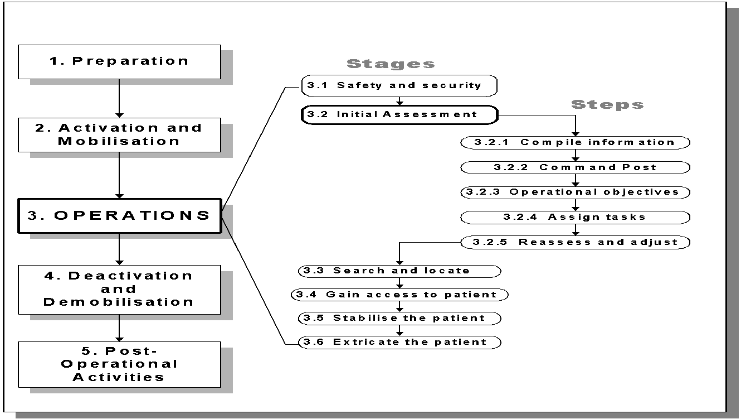
सीएसएसआर ऑपरेशन के चरण

Slide 16
टीम के सदस्यों का चयन
टीम के सदस्यों का प्रशिक्षण
पीपीई
टीईए को कार्यरत स्थिति बनाए रखना
सामान्य परिवहन व्यवस्था करें
फेज एक: तैयारी( आपदा से पहले)

Slide 17
परिवहन का अनुरोध करें I
EQPT पैक और लोड करें I
टीम के सदस्यों को सूचित करें I
आपदा के बारे में जानकारी प्राप्त करें (प्रकार, स्थान, स्थलाकृति, परिमाण, फंसे हुए पीड़ितों की संख्या, प्रभावित भवन, मौसम, मार्ग, आदि)I
वर्तमान स्थिति पर टीम के सदस्यों को संक्षिप्त जानकारी दे I
फेज दो : सक्रियण और लामबंदी(प्रतिक्रिया हेतु अनुरोध)

Slide 18
परिचालन चरण खोज और बचाव कार्य से सीधे संबंधित है, और इसे दो भागों में विभाजित किया गया है दूसरे चरण या प्रारंभिक मूल्यांकन में पाँच चरण होते हैं।
चरण 1: घटनास्थल को सुरक्षित करना सुरक्षा और संरक्षण को यथासंभव अधिकतम सीमा तक सुनिश्चित करने के लिए एक प्रक्रिया अपनाई जाती है। बचावकर्मी, दर्शक और पीड़ित.
फेज तीन : संचालन

Slide 19
इस चरण में CSSR ऑपरेशन के दौरान स्थितियों का विश्लेषण करने के लिए एक व्यवस्थित और क्रमबद्ध प्रक्रिया शामिल होती है।
इसका उद्देश्य बचावकर्मियों, राहगीरों और पीड़ितों (खतरे को कम करने) के लिए यथासंभव पूर्ण सुरक्षा और संरक्षण सुनिश्चित करना है।
यह परिचालन चरण से शुरू होता है और तब तक जारी रहता है जब तक बचाव अभियान पूरा हो गया है।
चरण 2: प्रारंभिक मूल्यांकन

Slide 20
स्टेप 1: जानकारी संकलित करें
घटनास्थल पर पहुँचने के बाद स्थानीय अधिकारियों से परामर्श करें, आवश्यक जानकारी और डेटा एकत्र करें तथा आचरण आवश्यकताओं का विश्लेषण करें। सक्रियण चरण में प्राप्त सभी जानकारी की पुष्टि करें और उसे अद्यतन करें।
प्रारंभिक मूल्यांकन में निम्नलिखित पाँच स्टेप्स शामिल हैं:

Slide 21
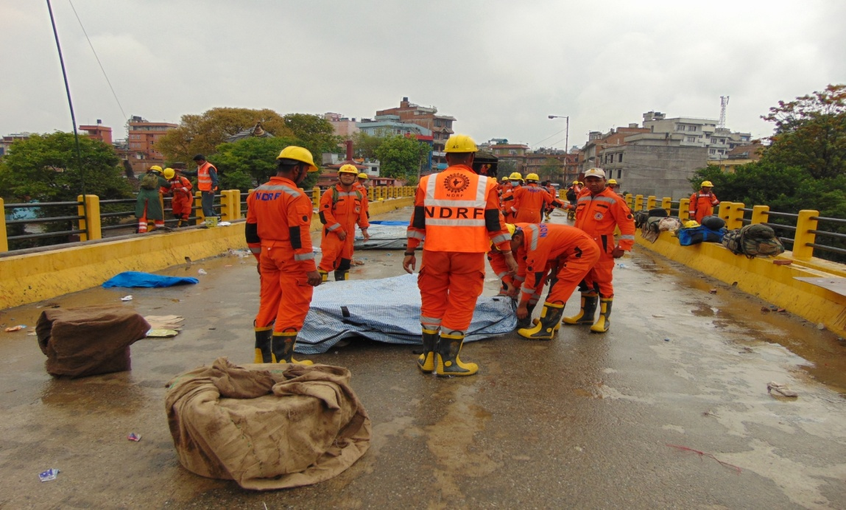
हॉट जोन के बाहर कमांड पोस्ट स्थापित करें।
स्टेप 2: कमांड पोस्ट स्थापित करें

Slide 22
जैसे कि:
आपदा स्थल तक सामान्य पहुँच I
रणनीतिक योजना और प्राथमिकताएँ I
पड़ोसियों या अन्य संगठनों द्वारा शुरू किए गए कार्यों का प्रबंधन करने के लिए संसाधनों और कर्मियों का आवंटन I
स्टेप 3: परिचालन उद्देश्य स्थापित करें

Slide 23
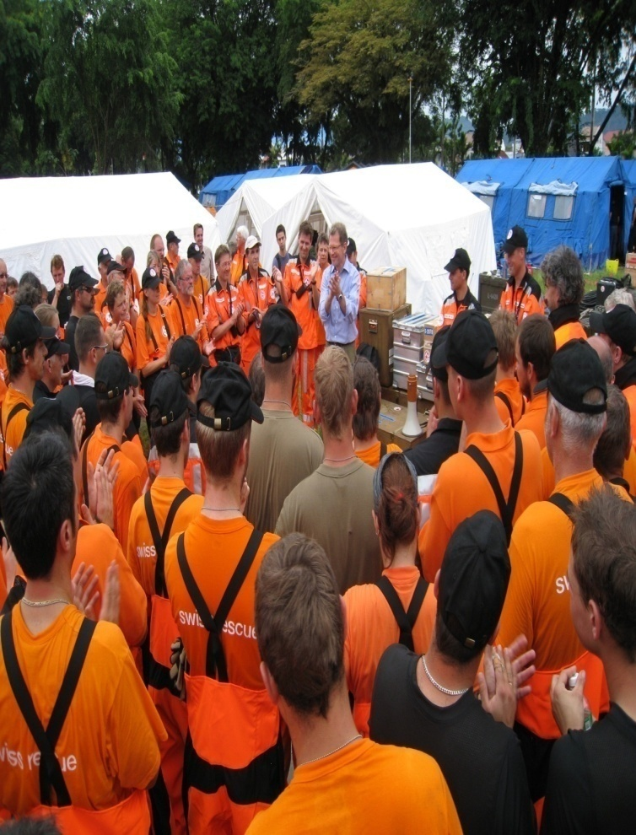
बचाव दस्तों के लिए कार्य सौंपें I
स्टेप 4: कार्य सौंपें

Slide 24
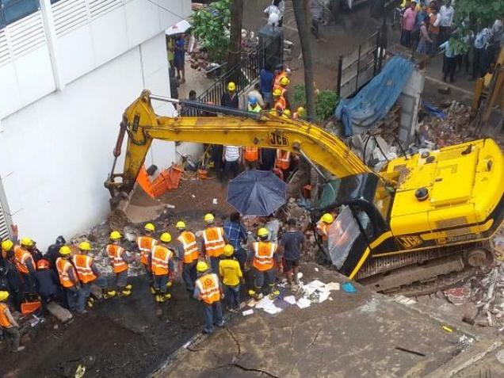
पुनर्मूल्यांकन स्थिति और निर्माण आवश्यक समायोजन
स्टेप 5: पुनर्मूल्यांकन और समायोजन

Slide 25
किसी ढही हुई संरचना के अंदर खाली स्थान में जीवित पीड़ितों की उपस्थिति के बारे में प्रतिक्रिया या संकेत प्राप्त करने के लिए विशिष्ट तकनीकों का उपयोग करके खोज करना।
चरण 3: खोजें और पता लगाएँ

Slide 26
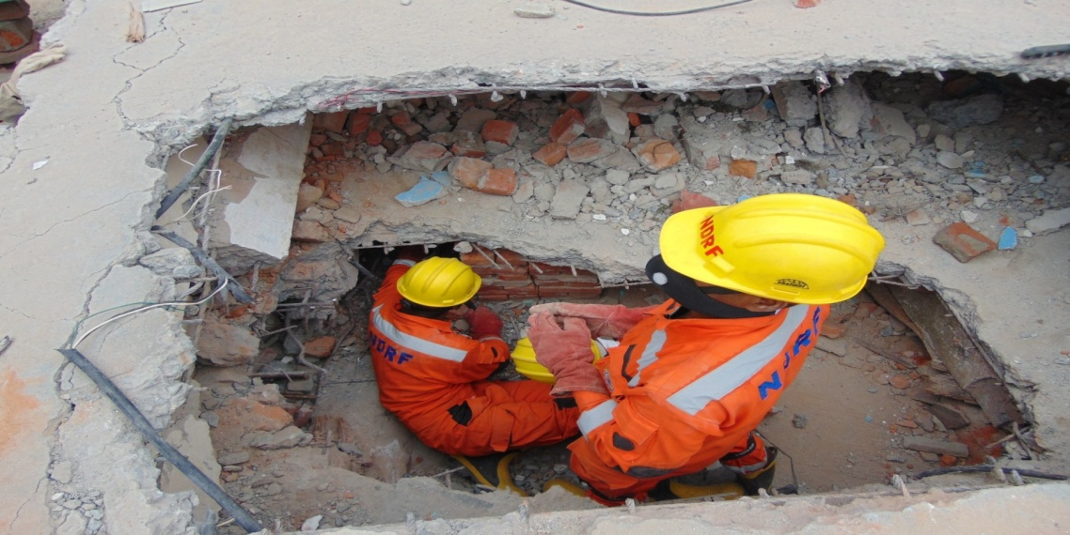
मलबे को हटाएं, सामग्री को तोड़ें और क्षतिग्रस्त करें तथा उस खाली स्थान तक पहुंचने के लिए एक मार्ग बनाएं जहां जीवित पीड़ित के होने की संभावना हो।
चरण 4: पीड़ित तक पहुँच प्राप्त करें

Slide 27
साइट पर बुनियादी जीवन समर्थन प्रदान करें पहले निकालना रोगी के जीवित रहने की संभावना को बेहतर बनाने के लिए यह कदम उठाया गया है।
आप मरीज को बाहर निकालने के बाद उसे अधिक उन्नत चिकित्सा देखभाल के लिए सौंप देंगे।
चरण 5: रोगी को स्थिर करें

Slide 28
रोगी के आस-पास के मलबे को हटा दें, ताकि आगे कोई चोट न पहुंचे।
आवश्यकतानुसार तट पर भार लादें।
सुनिश्चित करें कि शरीर के किसी भी फंसे हुए हिस्से पर कोई अतिरिक्त दबाव न डाला जाए।
चरण 6: रोगी को बाहर निकालें

Slide 29
पुष्टि करें कि किसी अन्य ऑपरेशन की आवश्यकता नहीं है I
सभी TEA का हिसाब I
कार्मिक मदों का लेखा-जोखा I
परिवहन की व्यवस्था करें I
फेज 4: निष्क्रियण और विसंचालन

Slide 30
गंभीर घटना तनाव प्रबंधन (CISM) I
बचावकर्ता के लिए चिकित्सा, शारीरिक परीक्षण
उपकरण पुनर्वास I
बचाव दल के साथ परिचालन संबंधी डीब्रीफिंग I
संस्थागत प्रबंधन के लिए कार्रवाई रिपोर्ट।
फेज -5 ऑपरेशन के बाद की गतिविधि

Slide 31
भूकंप जैसी बड़े पैमाने की आपात स्थिति में, प्रभाव क्षेत्र आमतौर पर एक विस्तृत क्षेत्र में फैला होगा, संभवतः कई शहरों को कवर करेगा ।
परिणामस्वरूप, घटना का प्रबंधन विभिन्न स्तरों पर विभिन्न समूहों द्वारा किया जाएगा, जो उनकी ज़िम्मेदारी के प्रकार पर निर्भर करेगा।
संचालन का दायरा

Slide 32
प्रभावित क्षेत्र
2. शहर या क्षेत्र
3. दृश्य
4. कार्य स्थल
संचालन के चार प्रकार के दायरे हैं

Slide 33
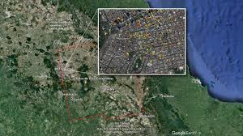
प्रभावित क्षेत्र, प्रभाव के समग्र क्षेत्र को संदर्भित करता है, जैसे कि प्रभावित देश या शहर।
प्रभावित क्षेत्र

Slide 34

शहर या क्षेत्र प्रभावित क्षेत्र के एक छोटे से हिस्से को संदर्भित करता है, जैसे कि एक शहर या क्षेत्र जिसमें कई ढही हुई इमारतें हों I
शहर या क्षेत्र

Slide 35
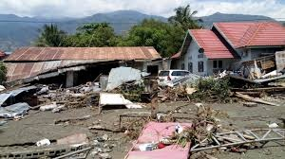
दृश्य एक विशेष इमारत या ढह गई संरचना को संदर्भित करता है
दृश्य

Slide 36
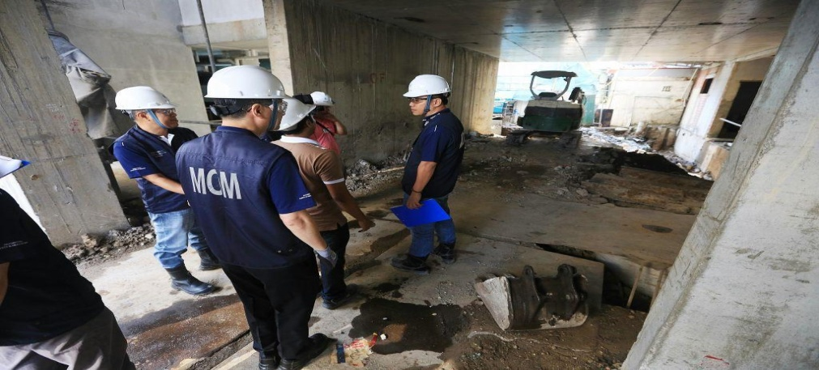
कार्य स्थल इमारत या ढह गई संरचना के भीतर एक विशिष्ट क्षेत्र है जहाँ बचाव दल को काम करने के लिए नियुक्त किया जाता है I
कार्य स्थल सीएसएसआर दस्ते के लिए ऑपरेशन का दायरा है।
कार्य स्थल

Slide 37
अब आप वर्णन करने में सक्षम हैं -
ध्वस्त संरचना खोज और बचाव अभियान को परिभाषित करने में ।
सीएसएसआर दस्ते की संरचना और उसमें पदों का वर्णन करने में ।
सीएसएसआर ऑपरेशन के पांच चरणों की सूची बनाने में ।
परिचालन चरण के छह चरणों की सूची बनाने में।
1
2
समीक्षा
3
4

Slide 38
अब आप वर्णन करने में सक्षम हैं -
प्रारंभिक मूल्यांकन के पांच चरणों की सूची बनाने में।
वर्णन करने में कि सीएसएसआर दस्ता घटना प्रतिक्रिया प्रणाली में किस प्रकार फिट बैठता है।
परिचालन के दायरे में चार स्तरों के नाम बताने में जो CSSR से संबंधित हैं।
5
6
समीक्षा
7

Slide 39
कोई प्रश्न ?

Slide 40


धन्यवाद

